Slide 1
Лабораторная работа 1
Лабораторная работа 1. Начало работы с MySQL. MySQL Workbench

Slide 2
Задание 1
Раздел “Management”:
Подраздел “Server Status”. В подразделе отображается общая информация о сервере и подключении к нему. Информация логически сгруппирована. Можно выделить следующие группы:
В шапке окна расположена общая информация о версии программы и о самом используемом устройстве: порт(3306), Сокет БД(MySQL), версия сервера(8.0.23).
Доступные особенности сервера(включают в себя доступность
SSL, валидация пароля и т.д.).
Каталоги сервера.
Сводка по используемым ресурсам компьютера
Информация по Master-Slave репликации.
Настройки соединения SSL

Slide 3
Задание 1
Подраздел “Client Connections”. В подразделе отображается информация по соединениям между активной базой данных и ее клиентами.
Подраздел “Users and Privileges”. В подразделе описываются и редактируются права для разных пользователей БД.
Подраздел “Server Variables”. В подразделе расположена информация по состоянию серверных переменных и параметров.
Подраздел “Data Export”. В этом подразделе можно управлять экспортом различных данных из БД.
Подраздел “Data Import/Restore”. В этом подразделе можно управлять импортом и восстановлением различных данных из БД.

Slide 4
Задание 1
Раздел “Instance”:
Подраздел “Startup/Shutdown MySQL”. Здесь можно регулировать настройки Запуска/Остановки MySQL сервера а также просматривать лог запуска сервера.
Подраздел “Server Logs”. Здесь содержится лог завершенных процессов, ошибок и предупреждений сервера.
Подраздел “Options File”. Общий подраздел настроек(баз данных, рабочей среды Workbench, логирования и т.д.).

Slide 5
Задание 1
Раздел “Performance”:
Подраздел “Dashboard”.Это панель различных параметров MySQL сервера и базы данных, которые можно отслеживать в реальном времени.
Подраздел “Performance Reports”. Здесь можно запросить отчеты по быстродействию БД и сервера.
Подраздел “Performance Schema Setup”. Подраздел, в котором можно регулировать сбор информации о производительности БД.

Slide 6
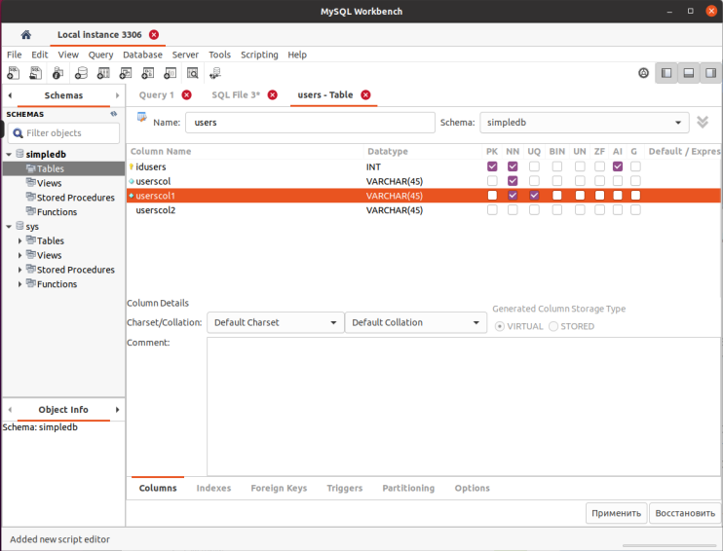
Задание 2

Slide 7
Задание 3
CREATE TABLE `users` (
`id` int NOT NULL,
`name` varchar(45) NOT NULL,
`email` varchar(45) NOT NULL,
PRIMARY KEY (`id`),
UNIQUE KEY `email_UNIQUE` (`email`)
) ENGINE=InnoDB DEFAULT CHARSET=utf8;

Slide 8
Задание 4
INSERT INTO `simpledb`.`users` (`id`, `name`, `email`) VALUES ('1', 'Igor', 'Tim@gmail.com'); INSERT INTO `simpledb`.`users` (`id`, `name`, `email`) VALUES ('2', 'Vadim', 'v4dikk@yandex.com'); INSERT INTO `simpledb`.`users` (`id`, `name`, `email`) VALUES ('3', 'Ivan', 'sharingan_ivan@gmail.com');
Редактирование:
UPDATE `simpledb`.`users` SET `email` = 'sharingan@gmail.com' WHERE (`id` = '3'); UPDATE `simpledb`.`users` SET `email` = 'v4dik@yandex.com' WHERE (`id` = '2'); UPDATE `simpledb`.`users` SET `email` = 'Tim_3_@gmail.com' WHERE (`id` = '1');

Slide 9
Задание 5
ALTER TABLE `simpledb`.`users`
ADD COLUMN `gender` ENUM("M", "F") NULL DEFAULT NULL AFTER `email`,
ADD COLUMN `bday` DATE NULL DEFAULT '1970-01-01' AFTER `gender`,
ADD COLUMN `postal_code` VARCHAR(10) NULL DEFAULT NULL AFTER `bday`,
ADD COLUMN `rating` FLOAT NOT NULL DEFAULT 0.0 AFTER `postal_code`,
ADD COLUMN `created` TIMESTAMP NOT NULL DEFAULT CURRENT_TIMESTAMP AFTER `rating`;
Функция CURRENT_TIMESTAMP вернет текущую дату в формате ‘YYYY-MM-DD HH:MM:SS’

Slide 10
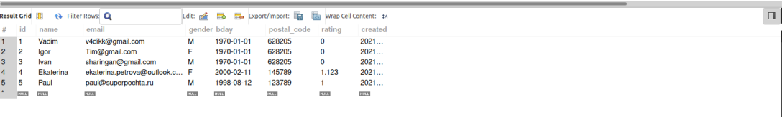
Задание 6

Slide 11
Задание 7
/* — Query: SELECT * FROM simpledb.users LIMIT 0, 1000 — Date: 2021-02-17 23:14 */ INSERT INTO `` (`id`,`name`,`email`,`gender`,`bday`,`postal_code`,`rating`,`created`) VALUES (1,'Vadim','v4dikk@gmail.com','M','1970-01-01','628205',0,'2021-02-17 22:40:02'); INSERT INTO `` (`id`,`name`,`email`,`gender`,`bday`,`postal_code`,`rating`,`created`) VALUES (2,'Igor','Tim@gmail.com','F','1970-01-01','628205',0,'2021-02-17 22:40:02'); INSERT INTO `` (`id`,`name`,`email`,`gender`,`bday`,`postal_code`,`rating`,`created`) VALUES (3,'Ivan','sharingan@gmail.com','M','1970-01-01','628205',0,'2021-02-17 22:40:02'); INSERT INTO `` (`id`,`name`,`email`,`gender`,`bday`,`postal_code`,`rating`,`created`) VALUES (4,'Ekaterina','ekaterina.petrova@outlook.com','F','2000-02-11','145789',1.123,'2021-02-17 22:55:44'); INSERT INTO `` (`id`,`name`,`email`,`gender`,`bday`,`postal_code`,`rating`,`created`) VALUES (5,'Paul','paul@superpochta.ru','M','1998-08-12','123789',1,'2021-02-17 22:55:44');

Slide 12
Задание 8
CREATE TABLE `simpledb`.`resume` (
`idresume` INT NOT NULL AUTO_INCREMENT,
`userid` INT NOT NULL,
`title` VARCHAR(100) NOT NULL,
`skills` TEXT NULL,
`created` TIMESTAMP NULL DEFAULT CURRENT_TIMESTAMP(),
PRIMARY KEY (`idresume`),
INDEX `userid_idx` (`userid` ASC) VISIBLE,
CONSTRAINT `userid`
FOREIGN KEY (`userid`)
REFERENCES `simpledb`.`users` (`id`)
ON DELETE CASCADE
ON UPDATE CASCADE);

Slide 13
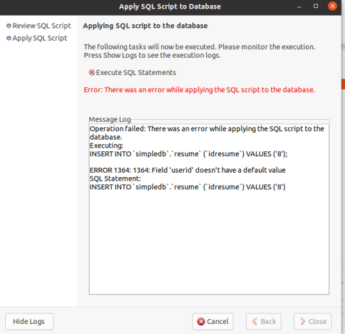
Задание 9
/* — Query: SELECT * FROM simpledb.resume LIMIT 0, 1000 — Date: 2021-02-17 23:42 */ INSERT INTO `` (`idresume`,`userid`,`title`,`skills`,`created`) VALUES (1,1,'Resume','Java','2021-02-17 23:41:53');

Slide 14
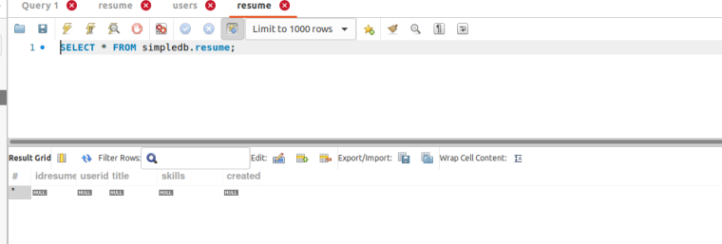
Задание 10

